Slide 1

Bài 8: Lý Thuyết Xu Hướng

Slide 2
Thông tin đăng ký nhóm nâng cao
để ở phần mô tả.
Nt Fb nếu quan tâm.

Slide 3
Cần nắm vững những nội dung sau:
1. Nắm được lý thuyết hướng
2. Nhận ra xu hướng thị trường
4. Trade ngắn hạn ăn 5-10 pips 1 lệnh
3. Vẽ được xu hướng

Slide 4
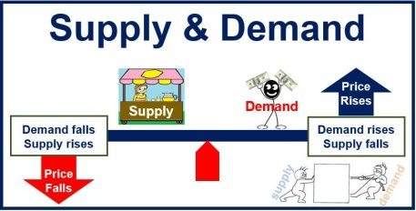
Câu chuyện người đi buôn

Slide 5
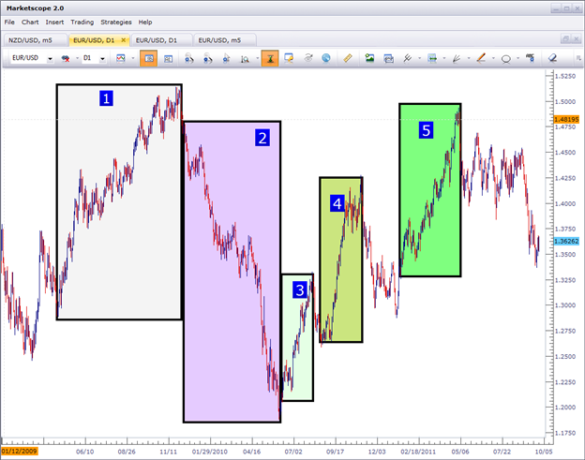
Lý thuyết xu hướng trên thị trường Forex

Slide 6
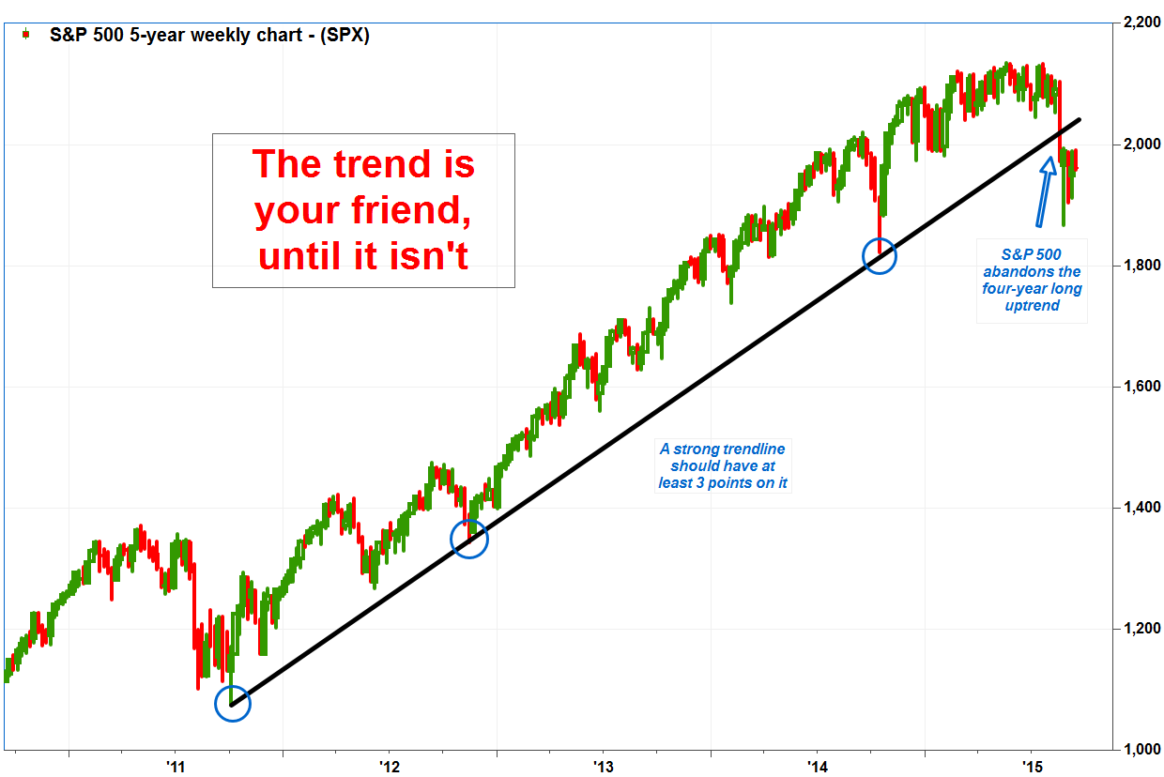
Cách Xác định Xu hướng

Slide 7
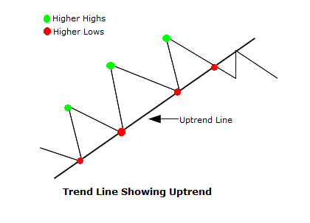
Xác định xu hướng tăng

Slide 8
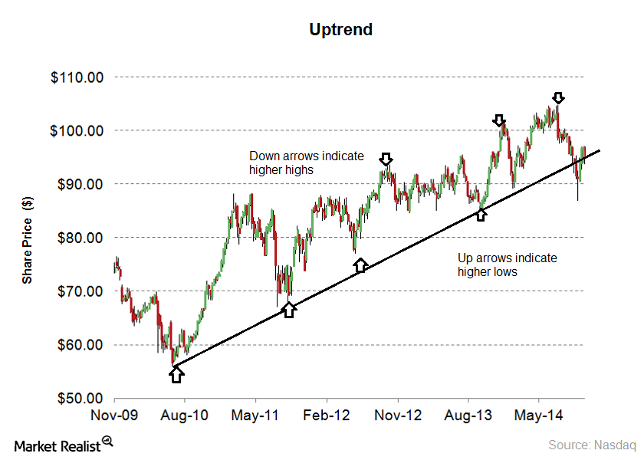
Xác định xu hướng tăng

Slide 9
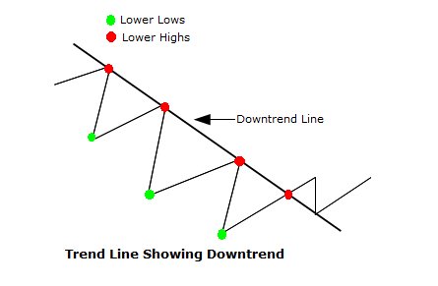
Xác định xu hướng giảm

Slide 10
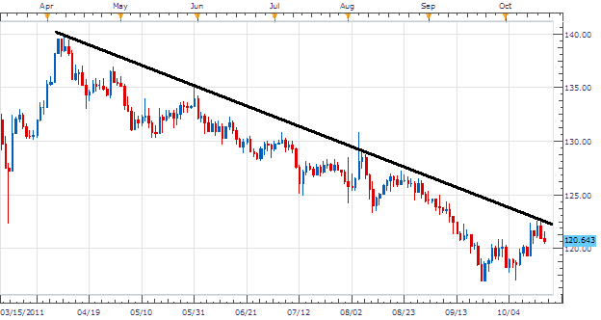
Xác định xu hướng giảm

Slide 11
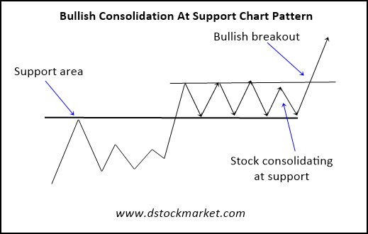
Ứng phó trong giai đoạn Sideway

Slide 12

PP trade ngắn hạn ( ăn 5-10 Pips 1 lệnh)

Slide 13



